Slide 1
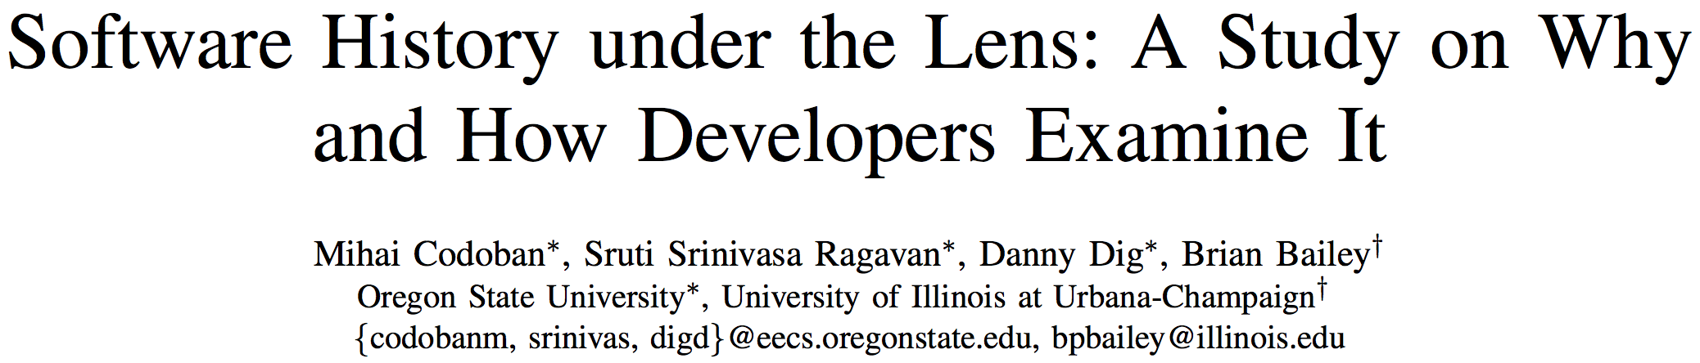
ICSME’15 Developers pp.1--10
概要：開発者がSoftware Historyをなぜ・ どうやって調べているのかを調査

Slide 2
背景
Software Historyは開発者にとって必要不可欠
  開発者217人のうち85%が自身の開発作業においてSoftware Historyは重要であると感じている
  開発者217人のうち61%が一日に何度もSoftware Historyを参照している

Slide 3
目的
にもかかわらずSoftware Historyを調べる開発者のモチベーションに関する実証研究はされていない⇒明らかにしたい
  VCSツール開発者が不適当な機能を実装したり，研究者が誤った仮説を立てる恐れがあるため

Slide 4
アプローチ
11の企業に所属する14のベテラン開発者（平均開発経験年数13年）にインタビュー
  報酬$50
1でわかったことをふまえてさらにインタビュー
  TwitterやRedditで協力を呼びかけ
  217人の開発者が応じた
    84%がfrom industry
    80%の開発者が開発経験年数5年以上

Slide 5
リサーチクエステョン
RQ1
  なぜ開発者はSoftware Historyを調べるのか？
RQ2
  どのようにして開発者はSoftware Historyを調べるのか？
RQ3
  Software Historyを調べるときに直面する問題は何か？
RQ4
  Software Historyを調べるときに何を手助けしてほしいか？

Slide 6
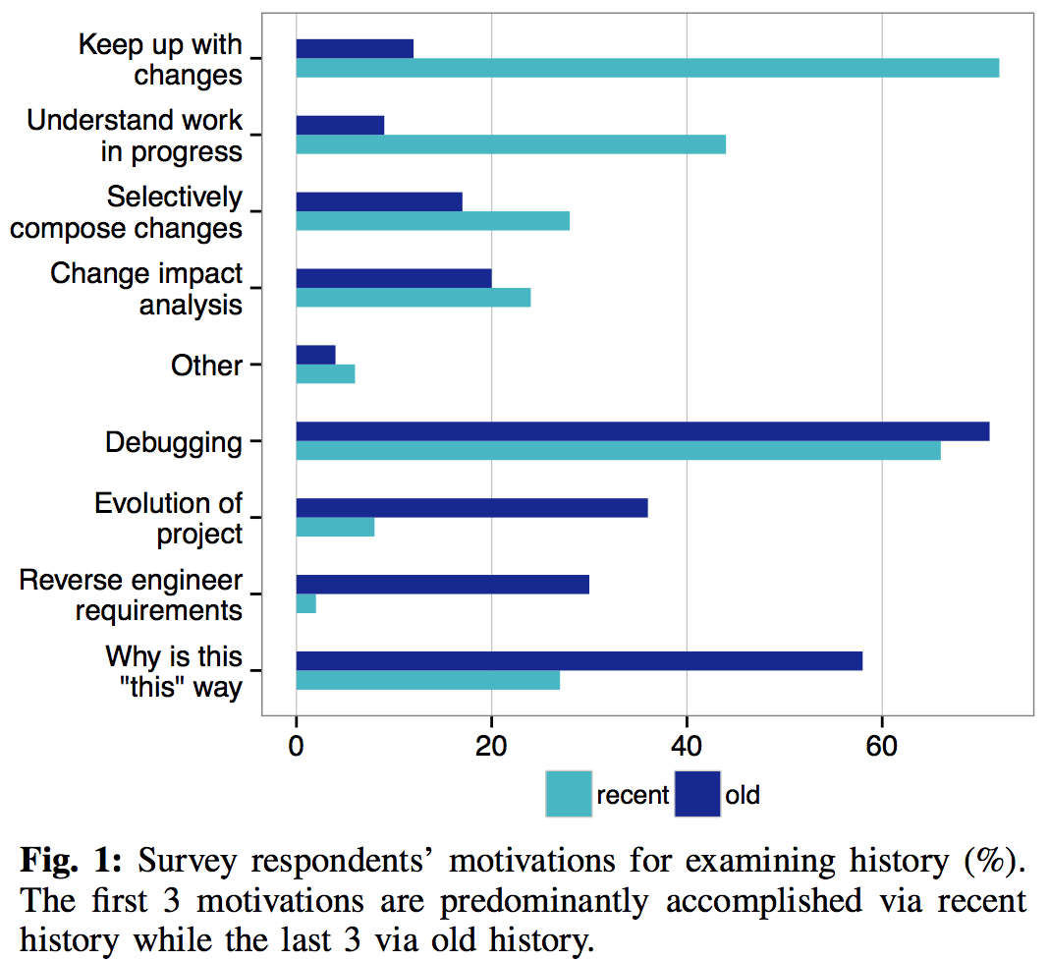
RQ1
なぜ開発者はSoftware Historyを調べるのか？

Slide 7
RQ1
最近のHistoryと古いHistoryではユースケースが異なる
  最近（2週間以内）のHistory
    他の開発者の変更に対応するとともに，自分の取り組んでいる作業に関係するかを確認
  古いHistory
    プログラムの意図の把握，いつバグが混入したかを確認
  両方
    デバッグ，問題のあるコミットの発見，ディレクトリ構造の変更の確認

Slide 8
RQ2
どのようにして開発者はSoftware Historyを調べるのか？
  特定のコミットをみつけるとき
    現在のタスクに関係するコミットのみに範囲を絞る
    ざっと見て調べたいコミットを決定する（git bisectとかして)
    コミットを理解する

Slide 9
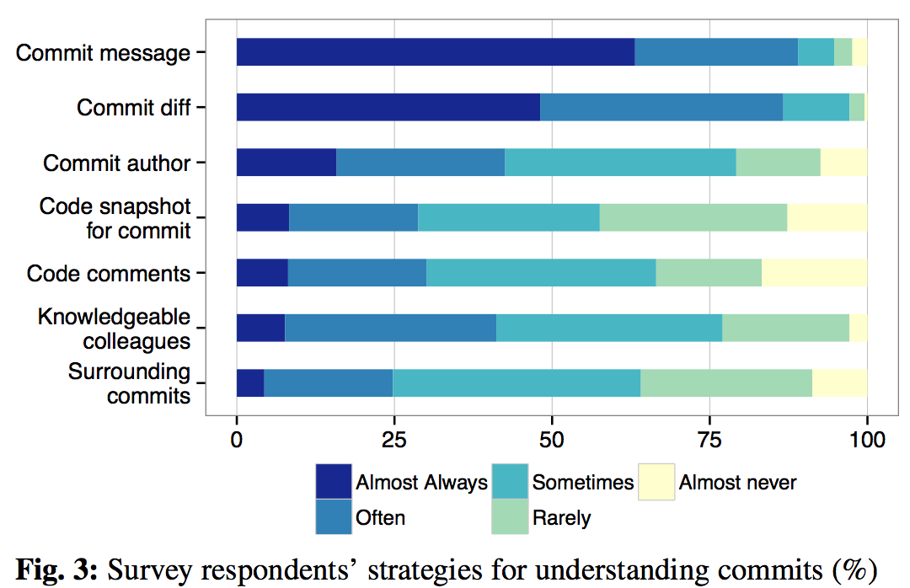
RQ2
どこを見てコミットを理解する？

Slide 10
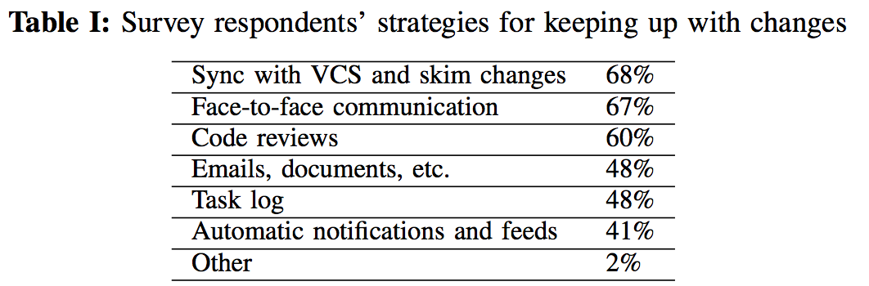
RQ2
他の開発者が変更したときどうやって確認する？

Slide 11
RQ3，RQ4
RQ3
  Software Historyを調べるときに直面する問題は何か？
RQ4
  Software Historyを調べるときに何を手助けしてほしいか？

Slide 12
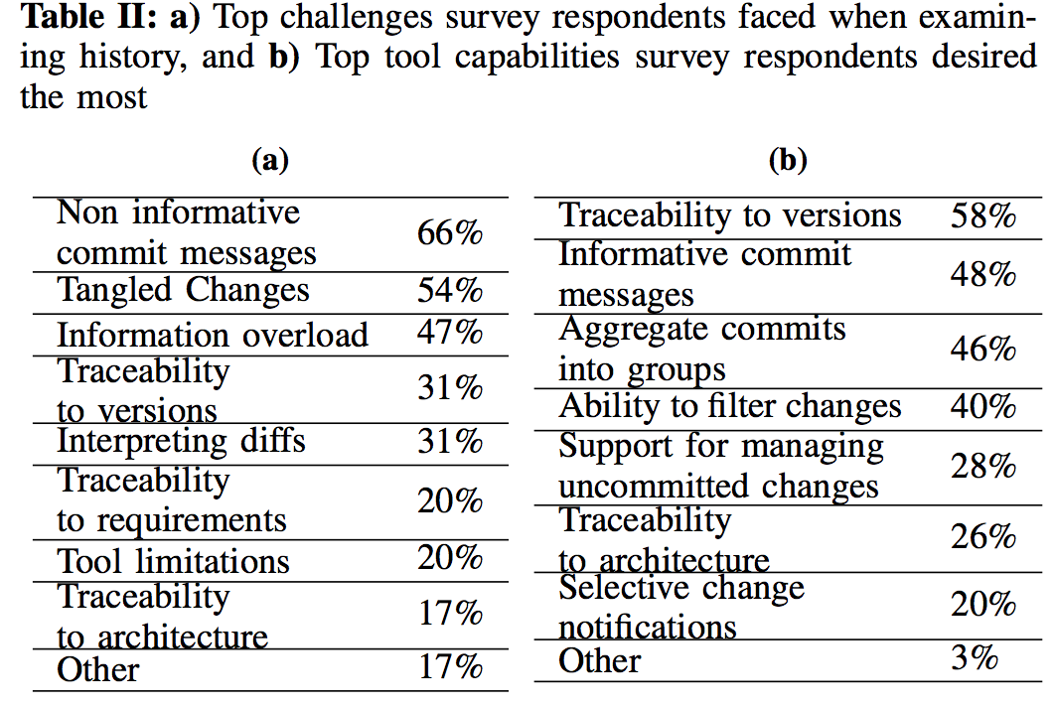
RQ3，RQ4

Slide 13
RQ3，RQ4
インタビューのコメント
  historyがちゃんと構造化されてなくてぐちゃぐちゃでわけわからん
  トレーサビリティを改善してほしい．例えば変更のdiffごとに色分けするとか

Slide 14
３つの観点
３つの観点があることを意識すべし！
IMMEDIATE lens
  uncommitted changeの全体的な把握
AWARENESS lens
  最新の変更への理解と対応
ARCHAEOLOGY lens
  埋もれていた知見の掘り起し

Slide 15
まとめ
開発者がSoftware Historyをなぜ・ どうやって調べているのかを調査
現状のツールに対しても開発者は不満がある
観点ごとにフォーカスして改善していこう！

Slide 16
所感
インタビューのデータが公開されててうれしい
  http://cope.eecs.oregonstate.edu/HistoryStudy/
OSSプロジェクトでも同様の調査してほしい

